Slide 1

ĐẠI HỘI
CÔNG ĐOÀN TRƯỜNG TH TIỀN PHONG
NHIỆM KỲ 2023-2028
Yên Viên, ngày 11 tháng 02 năm 2023

Slide 2


ĐẠI HỘI CÔNG ĐOÀN TRƯỜNG TH TIỀN PHONG
NHIỆM KỲ 2023-2028
NGHI LỄ CHÀO CỜ

Slide 3


Slide 4
ĐẠI HỘI
CÔNG ĐOÀN TRƯỜNG TH TIỀN PHONG
NHIỆM KỲ 2023-2028
Yên Viên, ngày 11 tháng 02 năm 2023

Slide 5

ĐẠI HỘI CÔNG ĐOÀN TRƯỜNG TH TIỀN PHONG
NHIỆM KỲ 2023-2028
BẦU
ĐOÀN CHỦ TỊCH - ĐOÀN THƯ KÝ
BAN THẨM TRA TƯ CÁCH ĐẠI BIỂU

Slide 6
ĐẠI HỘI CÔNG ĐOÀN TRƯỜNG TH TIỀN PHONG
NHIỆM KỲ 2023-2028
BẦU ĐOÀN CHỦ TỊCH

Slide 7
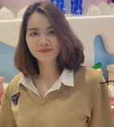
ĐẠI HỘI CÔNG ĐOÀN TRƯỜNG TH TIỀN PHONG
NHIỆM KỲ 2023-2028
DANH SÁCH DỰ KIẾN ĐOÀN CHỦ TỊCH
Đồng chí: Nguyễn Thị Phương
Chủ tịch Công đoàn nhiệm kì 2017-2022

Slide 8
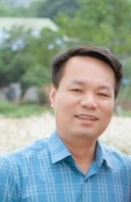
ĐẠI HỘI CÔNG ĐOÀN TRƯỜNG TH TIỀN PHONG
NHIỆM KỲ 2023-2028
DANH SÁCH DỰ KIẾN ĐOÀN CHỦ TỊCH
Đồng chí: Vũ Xuân Tiến
Uỷ viên BCH Công đoàn, Chủ nhiệm
UBKT nhiệm kì 2017-2022

Slide 9
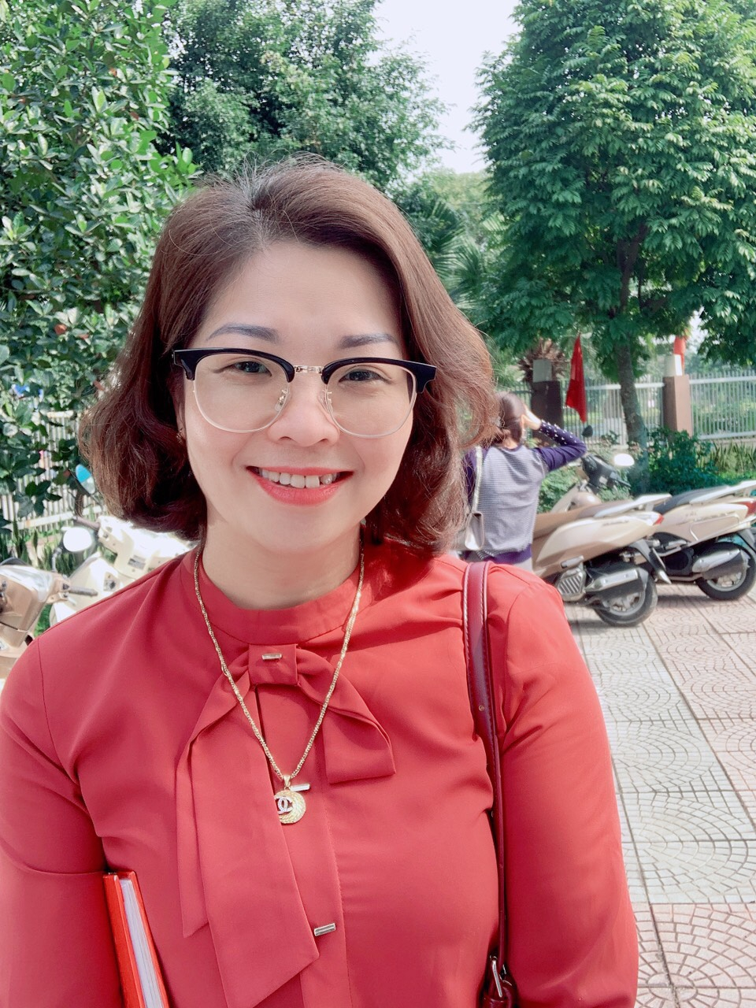
ĐẠI HỘI CÔNG ĐOÀN TRƯỜNG TH TIỀN PHONG
NHIỆM KỲ 2023-2028
DANH SÁCH DỰ KIẾN ĐOÀN CHỦ TỊCH
Đồng chí: Nguyễn Thị Vân Anh
Phó hiệu trưởng

Slide 10

ĐẠI HỘI CÔNG ĐOÀN TRƯỜNG TH TIỀN PHONG
NHIỆM KỲ 2023-2028
ĐOÀN CHỦ TỊCH
Đ/c:
Nguyễn Thị Phương
Đ/c
Vũ Xuân Tiến
Đ/c
Nguyễn Thị Vân Anh
Chủ tịch công đoàn
nhiệm kì 2017-2022
Uỷ viên BCH Công đoàn;
Chủ nhiệm UBKT Công đoàn nhiệm kì 2017 - 2022
Phó hiệu trưởng

Slide 11
ĐẠI HỘI
CÔNG ĐOÀN TRƯỜNG TH TIỀN PHONG
NHIỆM KỲ 2023-2028
Yên Viên, ngày 11 tháng 2 năm 2023

Slide 12

ĐẠI HỘI CÔNG ĐOÀN TRƯỜNG TH TIỀN PHONG
NHIỆM KỲ 2023-2028
BẦU ĐOÀN THƯ KÝ

Slide 13
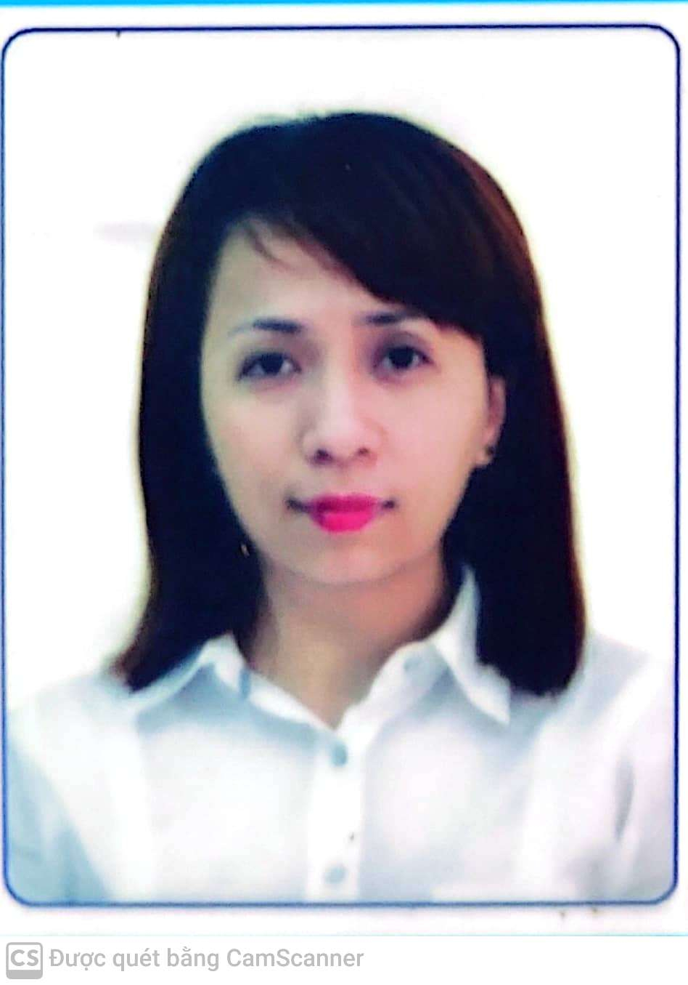
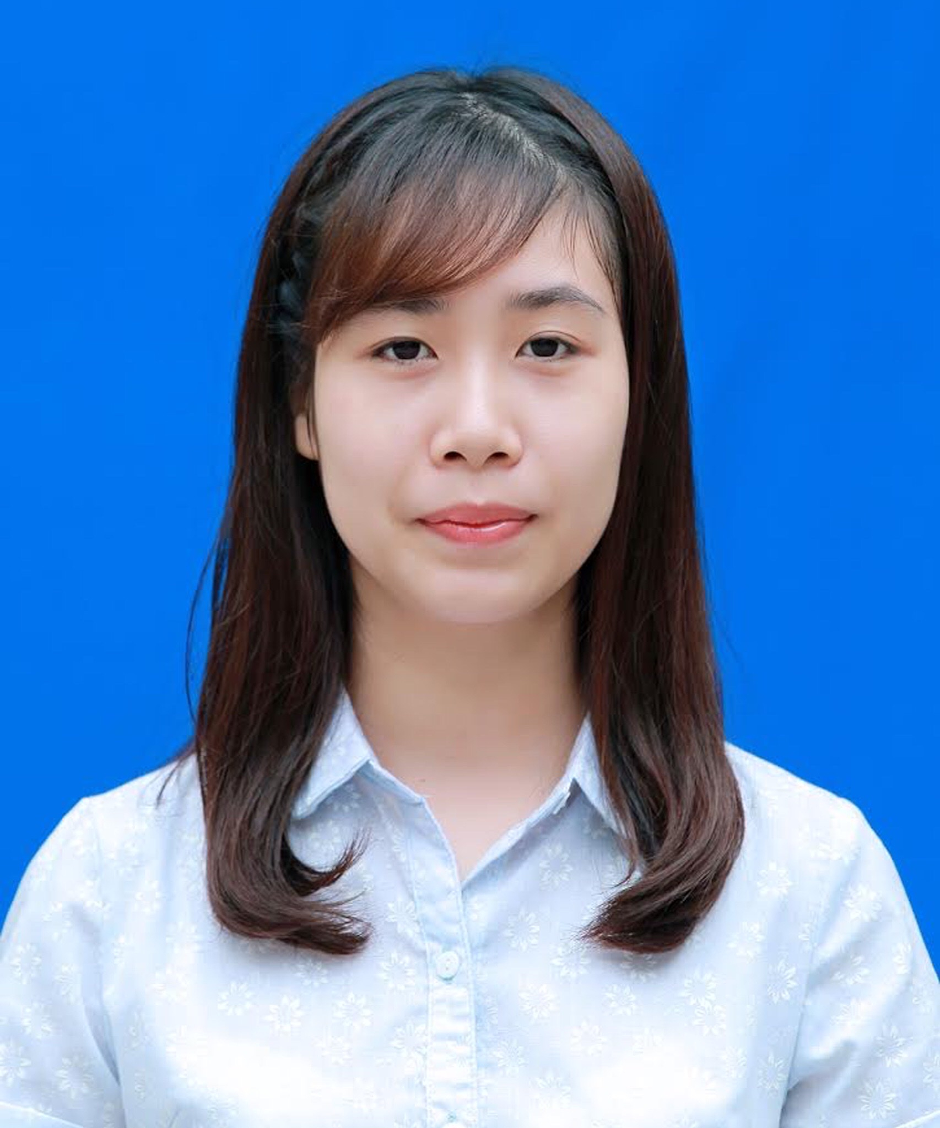
ĐẠI HỘI CÔNG ĐOÀN TRƯỜNG TH TIỀN PHONG
NHIỆM KỲ 2023-2028
DANH SÁCH DỰ KIẾN ĐOÀN THƯ KÝ
Đ/c:
Vũ Thị Hồng Anh
Đ/c:
Lê Quỳnh Mai
Tổ trưởng Công đoàn tổ 1
Trường TH Tiền Phong
Đoàn viên Công Đoàn
Trường TH Tiền Phong

Slide 14
ĐẠI HỘI
CÔNG ĐOÀN TRƯỜNG TH TIỀN PHONG
NHIỆM KỲ 2023-2028
Yên Viên, ngày 11 tháng 2 năm 2023

Slide 15
ĐẠI HỘI CÔNG ĐOÀN TRƯỜNG TH TIỀN PHONG
NHIỆM KỲ 2023-2028
BẦU BAN THẨM TRA TƯ CÁCH
ĐẠI BIỂU

Slide 16
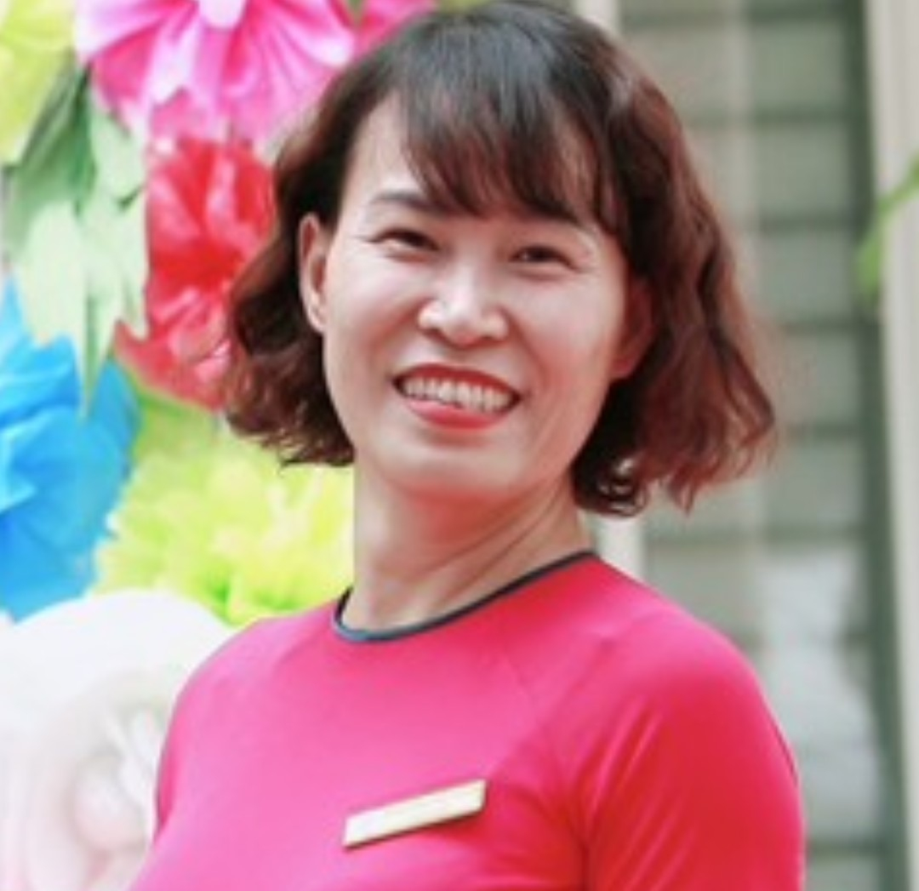
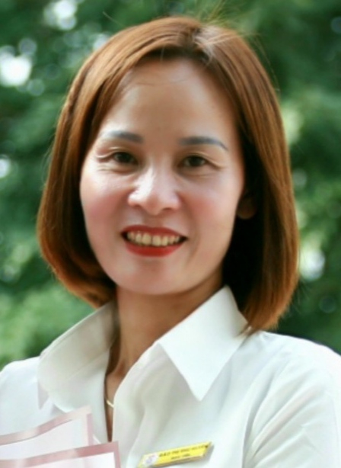
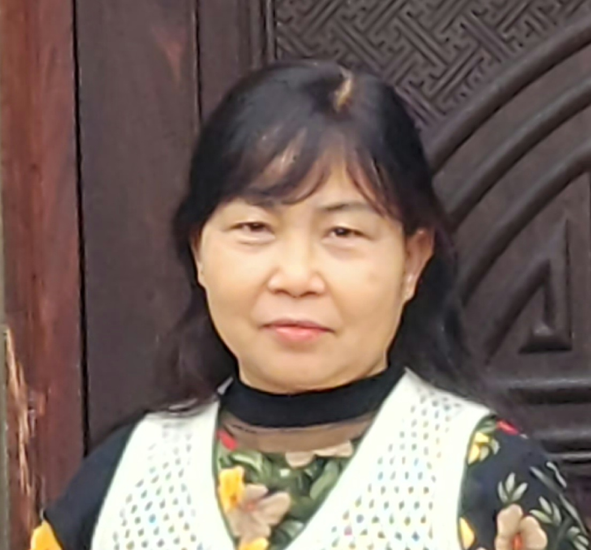
ĐẠI HỘI CÔNG ĐOÀN TRƯỜNG TH TIỀN PHONG
NHIỆM KỲ 2023-2028
BAN THẨM TRA TƯ CÁCH ĐẠI BIỂU
Đồng chí:
Nguyễn Thị Soan
Đồng chí :
Nguyễn Thị Mai
Đồng chí:
Đào Thị Thu Huyền
Uỷ viên
Trưởng ban
Ủy viên

Slide 17
ĐẠI HỘI
CÔNG ĐOÀN TRƯỜNG TH TIỀN PHONG
NHIỆM KỲ 2023-2028
Yên Viên, ngày 11 tháng 2 năm 2023

Slide 18

ĐẠI HỘI CÔNG ĐOÀN TRƯỜNG TH TIỀN PHONG
NHIỆM KỲ 2023-2028
KHAI MẠC ĐẠI HỘI

Slide 19
ĐẠI HỘI
CÔNG ĐOÀN TRƯỜNG TH TIỀN PHONG
NHIỆM KỲ 2023-2028
Yên Viên, ngày 11 tháng 2 năm 2023

Slide 20
CẤP ỦY – BAN GIÁM HIỆU
TẶNG HOA CHÚC MỪNG ĐẠI HỘI

Slide 21
ĐẠI HỘI CÔNG ĐOÀN TRƯỜNG TH TIỀN PHONG
NHIỆM KỲ 2023-2028
THAM LUẬN ĐẠI HỘI

Slide 22
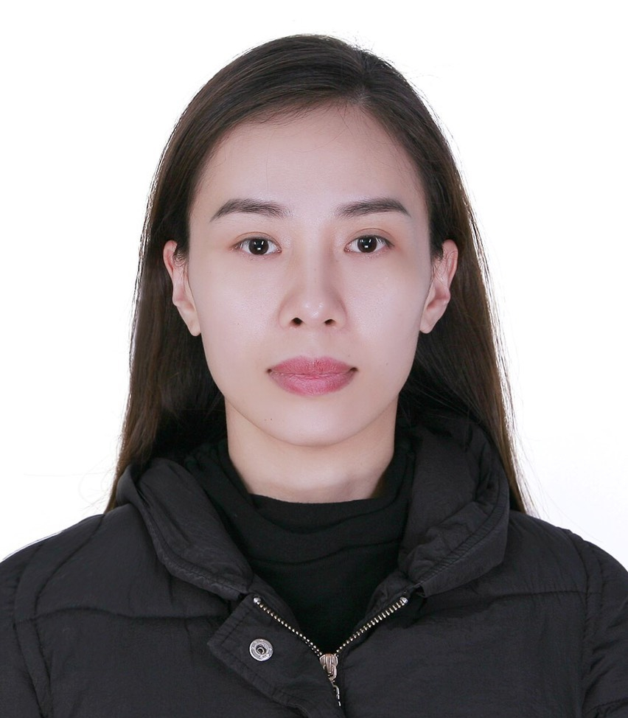
ĐẠI HỘI CÔNG ĐOÀN TRƯỜNG TH TIỀN PHONG
NHIỆM KỲ 2023-2028
PHÁT BIỂU THAM LUẬN
Đồng chí : Đỗ Thị Hải Yến
Tổ trưởng Công đoàn tổ 4
Tham luận: Công đoàn phối hợp với nhà trường trong
công tác chuyên môn và các phong trào thi đua.

Slide 23
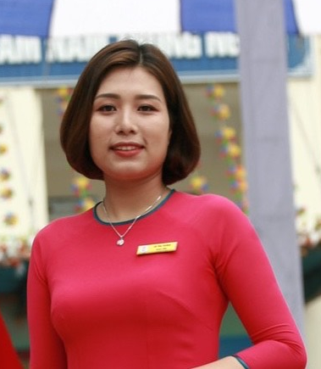
ĐẠI HỘI CÔNG TRƯỜNG TH TIỀN PHONG
NHIỆM KỲ 2023-2028
PHÁT BIỂU THAM LUẬN
Đồng chí : Lê Thị Thắm
Tổ trưởng Công đoàn tổ 3
Tham luận: Các biện pháp đẩy mạnh phong trào văn hóa
văn nghệ, TDTT trong nhà trường.

Slide 24
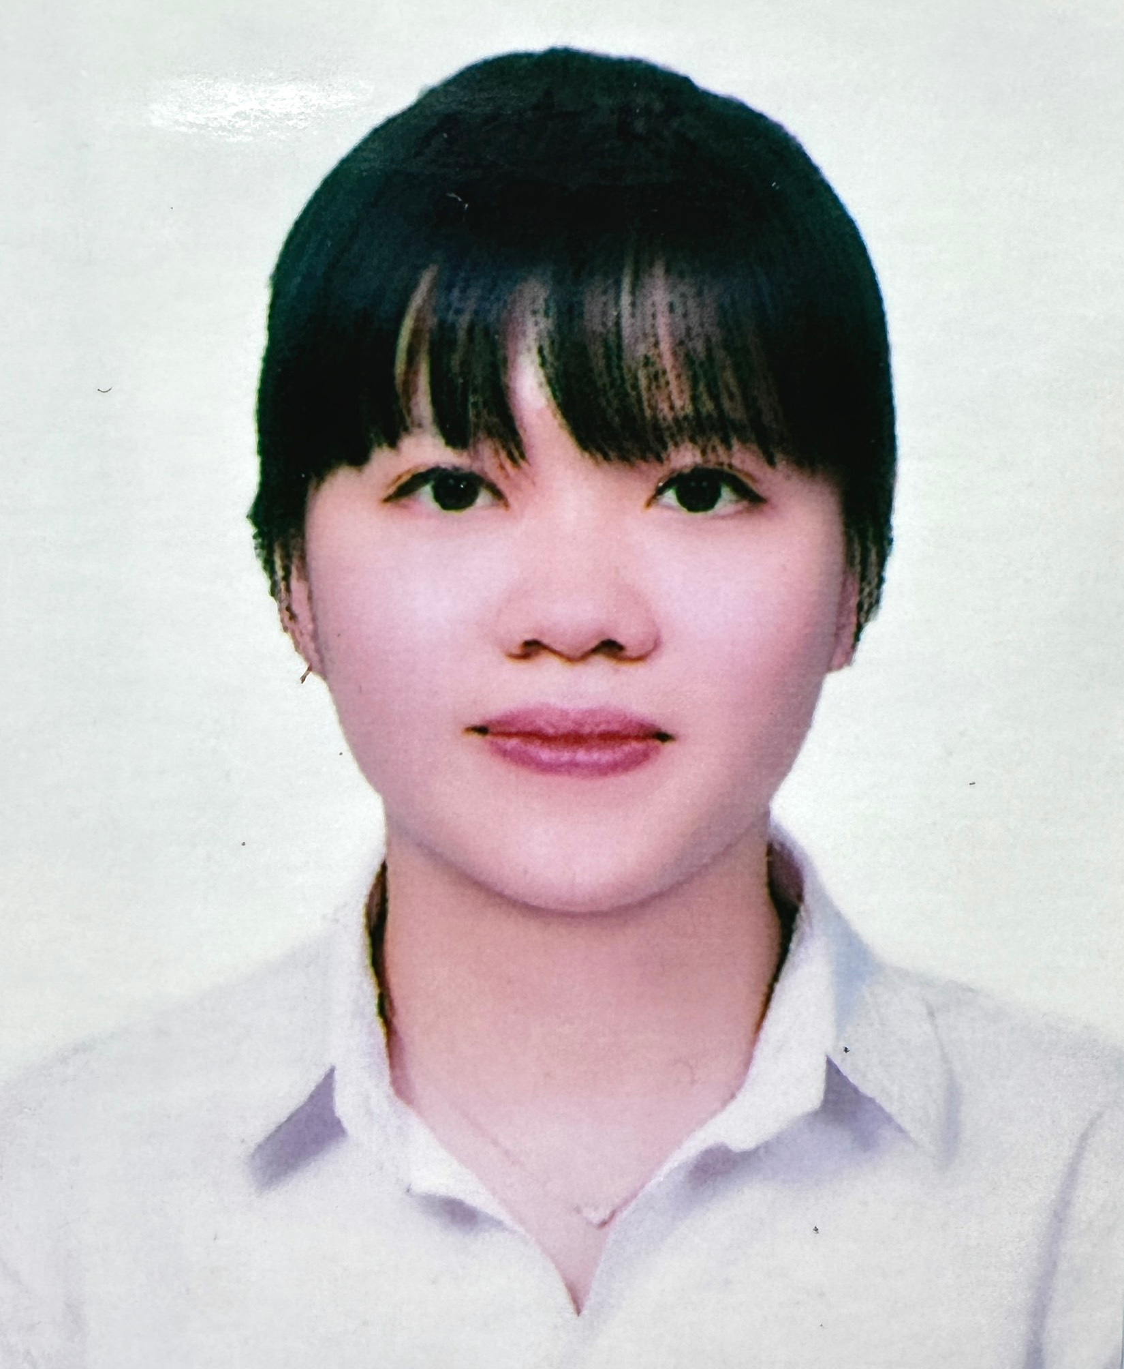
ĐẠI HỘI CÔNG TRƯỜNG TH TIỀN PHONG
NHIỆM KỲ 2023-2028
PHÁT BIỂU THAM LUẬN
Đồng chí : Phạm Ngọc Mai
Tổ trưởng Công đoàn tổ 5
Tham luận: Công tác chăm lo, bảo vệ quyền, lợi ích
hợp pháp cho đoàn viên công đoàn trong nhà trường.

Slide 25
ĐẠI HỘI
CÔNG ĐOÀN TRƯỜNG TH TIỀN PHONG
NHIỆM KỲ 2023-2028
Yên Viên, ngày 11 tháng 2 năm 2023

Slide 26
ĐẠI HỘI CÔNG ĐOÀN TRƯỜNG TH TIỀN PHONG
NHIỆM KỲ 2023-2028
PHÁT BIỂU CỦA LÃNH ĐẠO LIÊN ĐOÀN LAO ĐỘNG HUYỆN GIA LÂM VÀ CHI BỘ NHÀ TRƯỜNG

Slide 27
ĐẠI HỘI
CÔNG ĐOÀN TRƯỜNG TH TIỀN PHONG
NHIỆM KỲ 2023-2028
Yên Viên, ngày 11 tháng 2 năm 2023

Slide 28
ĐẠI HỘI CÔNG ĐOÀN TRƯỜNG TH TIỀN PHONG
NHIỆM KỲ 2023-2028
BẦU BCH CÔNG TRƯỜNG TH TIỀN PHONG
NHIỆM KỲ 2023-2028

Slide 29

ĐẠI HỘI CÔNG ĐOÀN TRƯỜNG TH TIỀN PHONG
NHIỆM KỲ 2023-2028
DANH SÁCH ĐỀ CỬ BAN CHẤP HÀNH KHÓA MỚI
Đồng chí : Nguyễn Thị Phương
Chủ tịch Công đoàn
Trường TH Tiền Phong
nhiệm kì 2017 - 2022

Slide 30
ĐẠI HỘI CÔNG ĐOÀN TRƯỜNG TH TIỀN PHONG
NHIỆM KỲ 2023-2028
DANH SÁCH ĐỀ CỬ BAN CHẤP HÀNH KHÓA MỚI
Đồng chí : Vũ Xuân Tiến
Uỷ viên BCH Công đoàn
nhiệm kì 2017 - 2022
Trường TH Tiền Phong

Slide 31
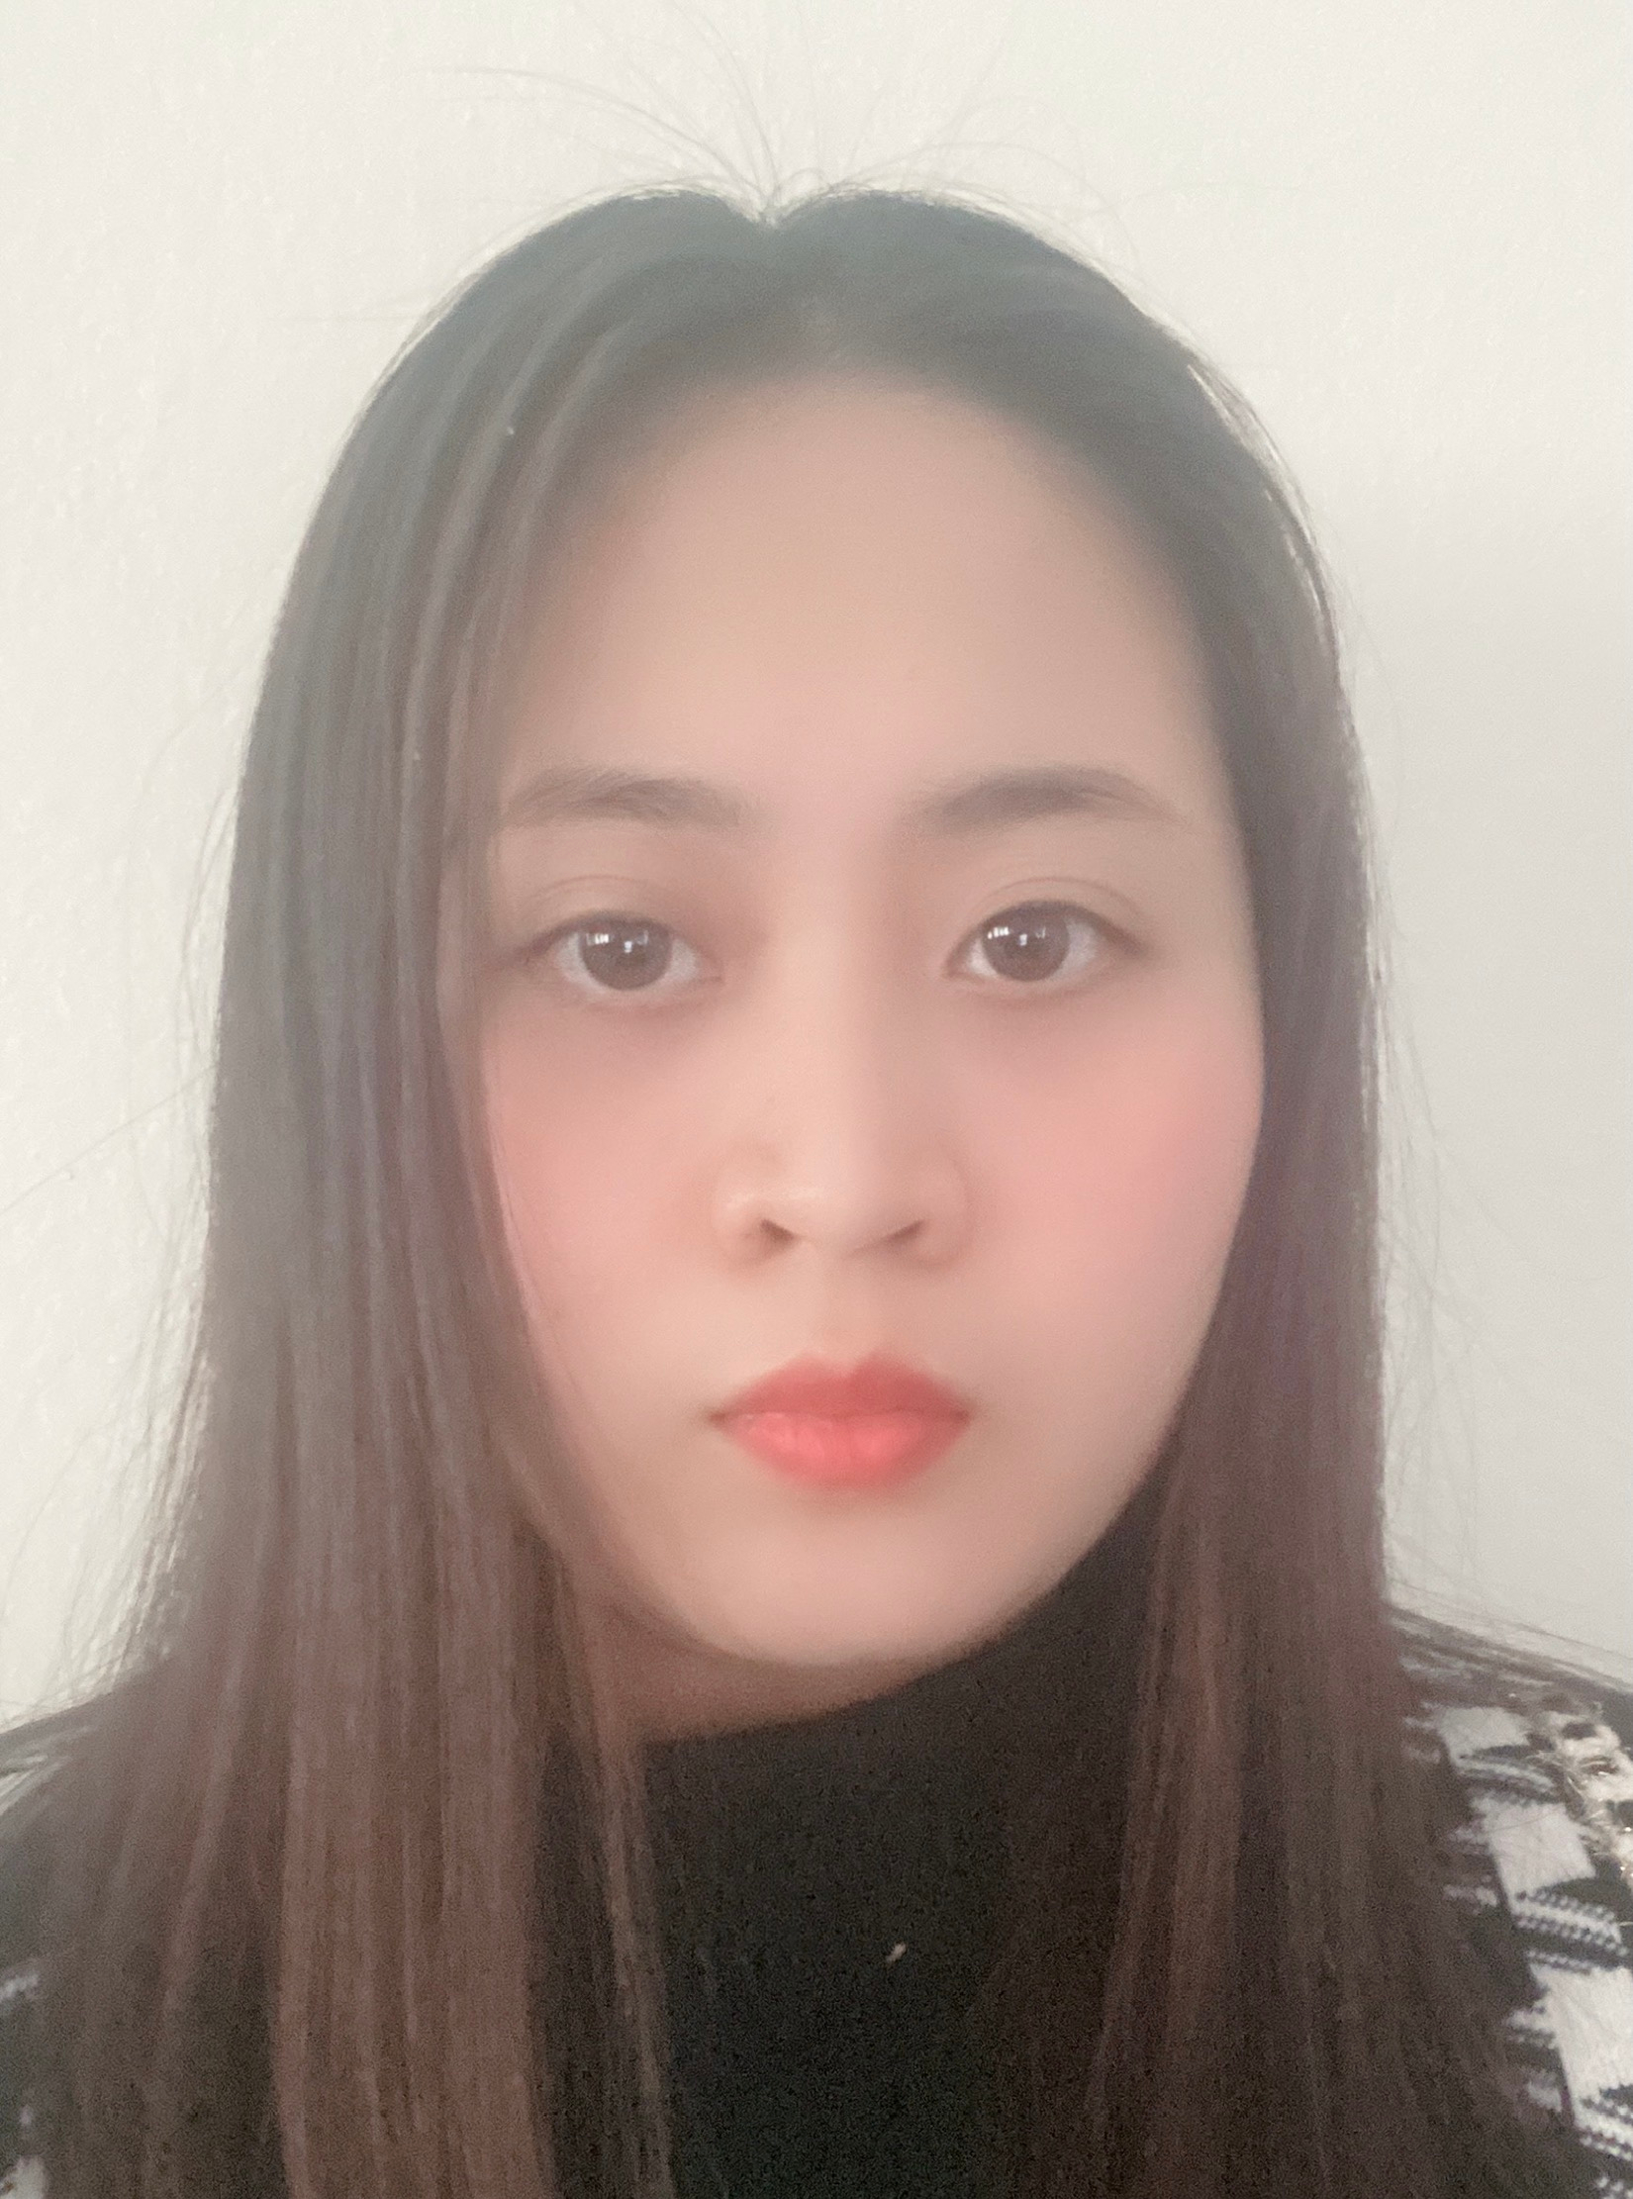
ĐẠI HỘI CÔNG ĐOÀN TRƯỜNG TH TIỀN PHONG
NHIỆM KỲ 2023-2028
DANH SÁCH ĐỀ CỬ BAN CHẤP HÀNH KHÓA MỚI
Đồng chí: Nguyễn Thị Lan Hương
Tổ trưởng Công đoàn Tổ 2
Trường TH TIỀN PHONG

Slide 32
ĐẠI HỘI CÔNG ĐOÀN TRƯỜNG TH TIỀN PHONG
NHIỆM KỲ 2023-2028
DANH SÁCH ĐỀ CỬ BAN CHẤP HÀNH KHÓA MỚI
Đồng chí :Phạm Ngọc Mai
Tổ trưởng Công đoàn Tổ 5
Trường TH Tiền Phong

Slide 33
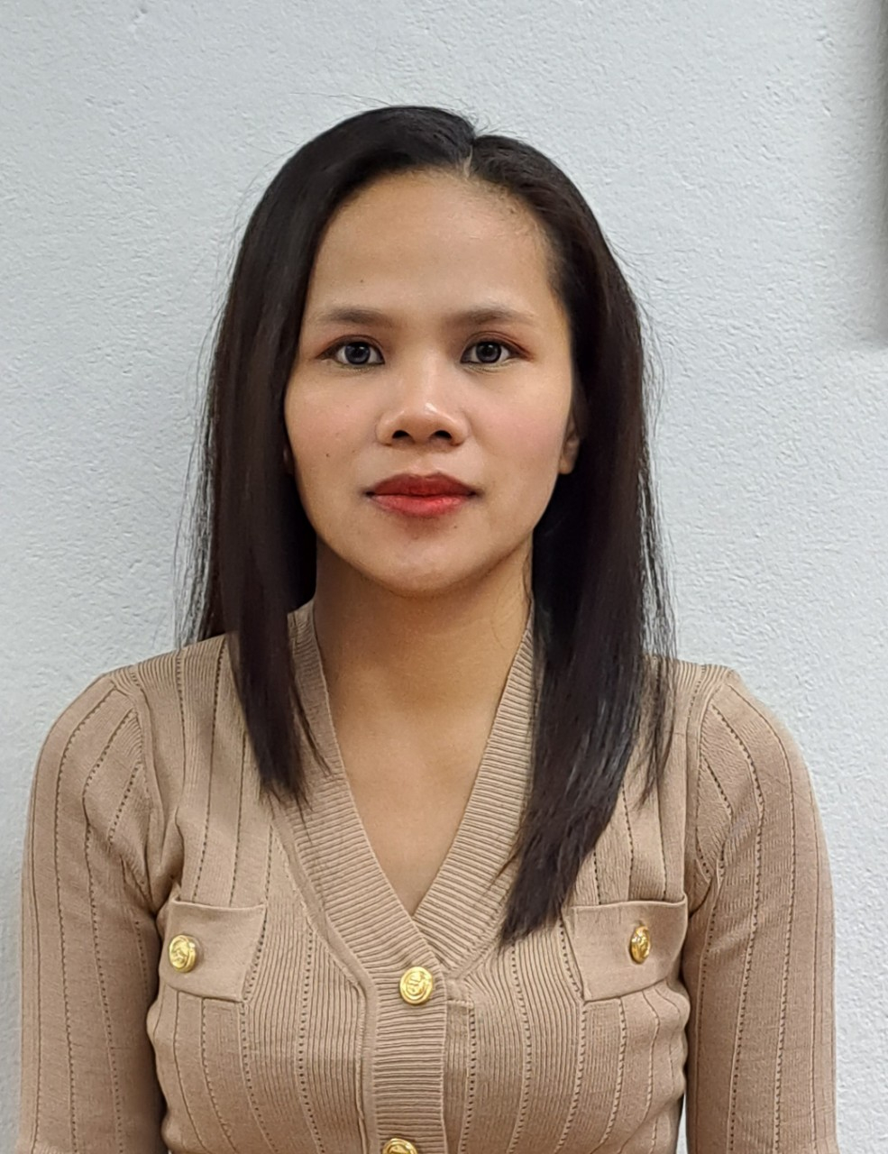
ĐẠI HỘI CÔNG ĐOÀN TRƯỜNG TH TIỀN PHONG
NHIỆM KỲ 2023-2028
DANH SÁCH ĐỀ CỬ BAN CHẤP HÀNH KHÓA MỚI
Đồng chí : Nguyễn Ngọc Thịnh
Nhân viên thư viện
Trường TH Tiền Phong

Slide 34

ĐẠI HỘI CÔNG ĐOÀN TRƯỜNG TH TIỀN PHONG
NHIỆM KỲ 2023-2028
DANH SÁCH ĐỀ CỬ BCH KHÓA MỚI
Đ/c:
Nguyễn Thị Phương
Đ/c:
Vũ Xuân Tiến
Đ/c
Nguyễn Thị Lan Hương
Đ/c
Phạm Ngọc Mai
Đ/c
Nguyễn Ngọc Thịnh
Chủ tịch Công đoàn
nhiệm kì 2017 - 2022
Trường TH Tiền Phong
Uỷ viên BCH Công đoàn nhiệm kì 2017 - 2022
Trường TH Tiền Phong
Tổ trưởng Công đoàn Tổ 2
Trường TH Tiền Phong
Tổ trưởng Công đoàn Tổ 5
Trường TH Tiền Phong
Nhân viên thư viện
Trường TH Tiền Phong

Slide 35
ĐẠI HỘI CÔNG ĐOÀN TRƯỜNG TH TIỀN PHONG
NHIỆM KỲ 2023-2028
BẦU BAN KIỂM PHIẾU

Slide 36
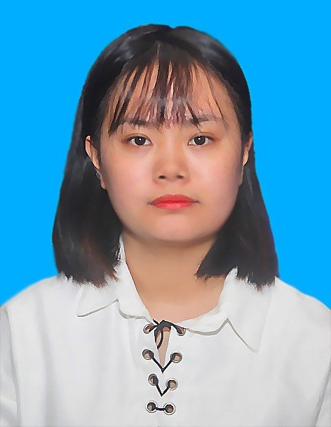
ĐẠI HỘI CÔNG ĐOÀN TRƯỜNG TH TIỀN PHONG
NHIỆM KỲ 2023-2028
DANH SÁCH ĐỀ CỬ BAN KIỂM PHIẾU
Đồng chí : Hoàng Như Quỳnh
Trưởng ban

Slide 37
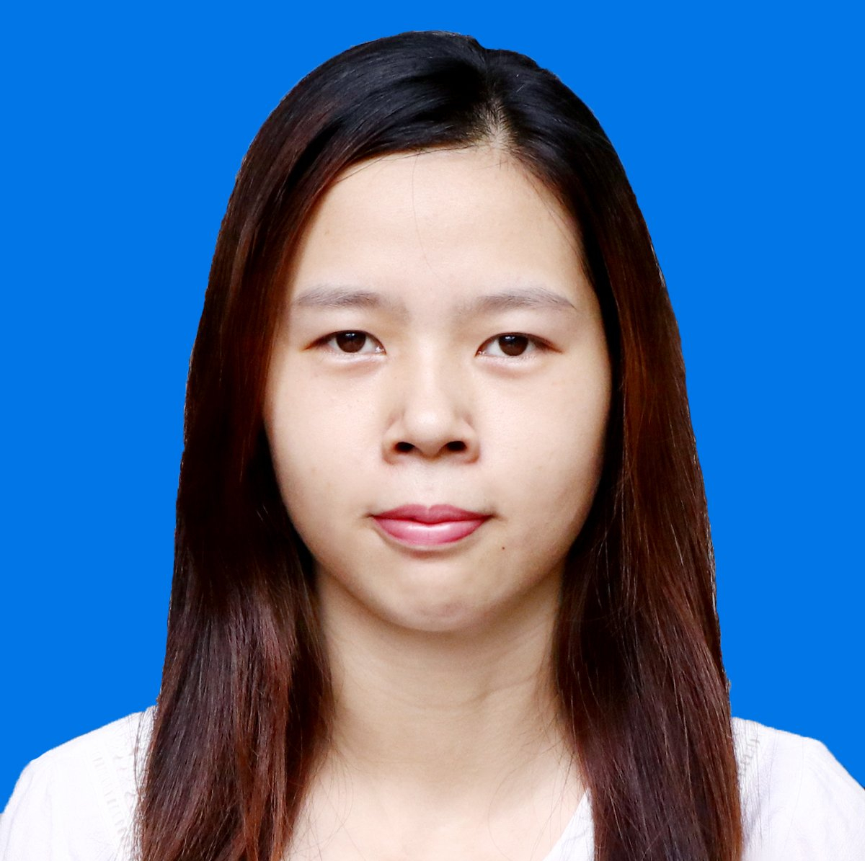
ĐẠI HỘI CÔNG ĐOÀN TRƯỜNG TH TIỀN PHONG
NHIỆM KỲ 2023-2028
DANH SÁCH ĐỀ CỬ BAN KIỂM PHIẾU
Đồng chí : Hoàng Thanh Dung
Thư ký

Slide 38
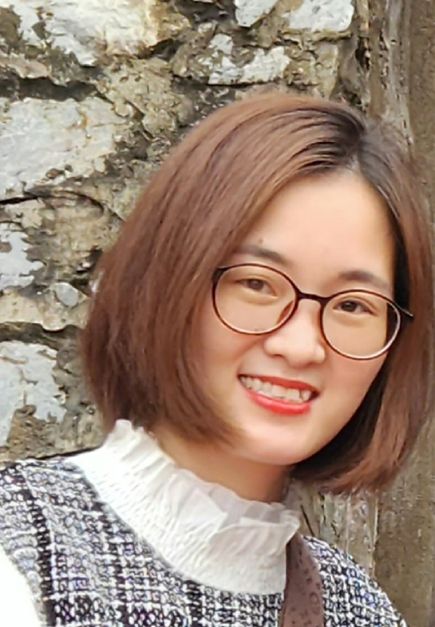
ĐẠI HỘI CÔNG ĐOÀN TRƯỜNG TH TIỀN PHONG
NHIỆM KỲ 2023-2028
DANH SÁCH ĐỀ CỬ BAN KIỂM PHIẾU
Đồng chí : Đặng Thị Bích Quyên
Ủy viên

Slide 39
ĐẠI HỘI CÔNG ĐOÀN TRƯỜNG TH TIỀN PHONG
NHIỆM KỲ 2023-2028
BAN KIỂM PHIẾU
Đồng chí:
Hoàng Như Quỳnh
Đồng chí:
Hoàng Thanh Dung
Đồng chí:
Đặng Thị Bích Quyên
Trưởng ban
Thư ký
Uỷ viên

Slide 40
ĐẠI HỘI CÔNG ĐOÀN TRƯỜNG TH TIỀN PHONG
NHIỆM KỲ 2023-2028
BẦU CỬ BCH CÔNG ĐOÀN
KHÓA MỚI

Slide 41
ĐẠI HỘI CÔNG ĐOÀN TRƯỜNG TH TIỀN PHONG
NHIỆM KỲ 2023-2028
ĐẠI HỘI NGHỈ GIẢI LAO

Slide 42
ĐẠI HỘI
CÔNG ĐOÀN TRƯỜNG TH TIỀN PHONG
NHIỆM KỲ 2023-2028
Yên Viên, ngày 11 tháng 2 năm 2023

Slide 43
ĐẠI HỘI CÔNG ĐOÀN TRƯỜNG TH TIỀN PHONG
NHIỆM KỲ 2023-2028
KẾT QUẢ BẦU BCH KHÓA MỚI
Đ/c:
Nguyễn Thị Phương
Đ/c:
Vũ Xuân Tiến
Đ/c
Nguyễn Thị Lan Hương
Đ/c
Phạm Ngọc Mai
Đ/c
Nguyễn Ngọc Thịnh
Được …./ 45 phiếu
Đạt tỷ lệ 100%
Được …./45 phiếu
Đạt tỷ lệ 100%
Được …./45 phiếu
Đạt tỷ lệ 100%
Được …. /45 phiếu
Đạt tỷ lệ 100%
Được …./ 45 phiếu
Đạt tỷ lệ 100%

Slide 44
ĐẠI HỘI CÔNG ĐOÀN TRƯỜNG TH TIỀN PHONG
NHIỆM KỲ 2023-2028
BAN CHẤP HÀNH CÔNG ĐOÀN KHÓA MỚI RA MẮT

Slide 45
ĐẠI HỘI CÔNG ĐOÀN TRƯỜNG TH TIỀN PHONG
NHIỆM KỲ 2023-2028
CHIA TAY CÁC ĐỒNG CHÍ
TRONG BCH CÔNG ĐOÀN
Nhiệm kì 2017 - 2022

Slide 46
ĐẠI HỘI CÔNG ĐOÀN TRƯỜNG TH TIỀN PHONG
NHIỆM KỲ 2023-2028
BẦU ĐẠI BIỂU DỰ ĐẠI HỘI
CÔNG ĐOÀN CẤP TRÊN

Slide 47
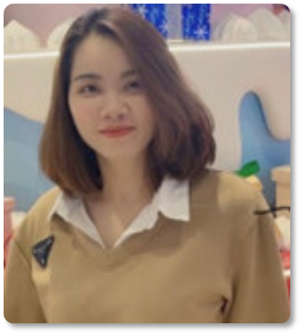
ĐẠI HỘI CÔNG ĐOÀN TRƯỜNG TH TIỀN PHONG
NHIỆM KỲ 2023-2028
DANH SÁCH ĐỀ CỬ ĐẠI BIỂU CHÍNH THỨC DỰ ĐẠI HỘI CÔNG ĐOÀN CẤP TRÊN
Đồng chí : Nguyễn Thị Phương
Chủ tịch Công đoàn
nhiệm kì 2017 – 2022
Trường TH TIỀN PHONG

Slide 48
ĐẠI HỘI
CÔNG ĐOÀN TRƯỜNG TH TIỀN PHONG
NHIỆM KỲ 2023-2028
Yên Viên , ngày 11 tháng 2 năm 2023

Slide 49
ĐẠI HỘI CÔNG ĐOÀN TRƯỜNG TH TIỀN PHONG
NHIỆM KỲ 2023-2028
DANH SÁCH ĐỀ CỬ ĐẠI BIỂU DỰ KHUYẾT DỰ ĐẠI HỘI CÔNG ĐOÀN CẤP TRÊN
Đồng chí : Vũ Xuân Tiến
Uỷ viên BCH, Chủ nhiệm UBKT
Công đoàn nhiệm kì 2017 – 2022
Trường TH TIỀN PHONG

Slide 50
ĐẠI HỘI
CÔNG ĐOÀN TRƯỜNG TH TIỀN PHONG
NHIỆM KỲ 2023-2028
Yên Viên, ngày 11 tháng 2 năm 2023

Slide 51
ĐẠI HỘI CÔNG ĐOÀN TRƯỜNG TH TIỀN PHONG
NHIỆM KỲ 2023-2028
BAN KIỂM PHIẾU
Đồng chí:
Hoàng Như Quỳnh
Đồng chí:
Hoàng Thanh Dung
Đồng chí:
Đặng Thị Bích Quyên
Trưởng ban
Thư ký
Uỷ viên

Slide 52
ĐẠI HỘI
CÔNG ĐOÀN TRƯỜNG TH TIỀN PHONG
NHIỆM KỲ 2023-2028
Yên Viên, ngày 11 tháng 2 năm 2023

Slide 53
ĐẠI HỘI CÔNG ĐOÀN TRƯỜNG TH TIỀN PHONG
NHIỆM KỲ 2023-2028
KẾT QUẢ TRÚNG CỬ ĐẠI BIỂU CHÍNH THỨC DỰ ĐẠI HỘI CÔNG ĐOÀN CẤP TRÊN
Đồng chí : Nguyễn Thị Phương
Chủ tịch Công đoàn
nhiệm kì 2017 – 2023
Trường TH TIỀN PHONG

Slide 54
ĐẠI HỘI CÔNG ĐOÀN TRƯỜNG TH TIỀN PHONG
NHIỆM KỲ 2023-2028
KẾT QUẢ TRÚNG CỬ ĐẠI BIỂU DỰ KHUYẾT DỰ ĐẠI HỘI CÔNG ĐOÀN CẤP TRÊN
Đồng chí : Vũ Xuân Tiến
Uỷ viên BCH, Chủ nhiệm UBKT
Công đoàn nhiệm kì 2017 – 2022
Trường TH TIỀN PHONG

Slide 55
ĐẠI HỘI CÔNG ĐOÀN TRƯỜNG TH TIỀN PHONG
NHIỆM KỲ 2023-2028
CÔNG BỐ QUYẾT ĐỊNH
CỦA ĐOÀN CHỦ TỊCH VỀ VIỆC CHỈ ĐỊNH TRIỆU TẬP VIÊN BCH Công đoàn nhiệm kì 2023 – 2028, kì họp thứ nhất.

Slide 56
ĐẠI HỘI CÔNG ĐOÀN TRƯỜNG TH TIỀN PHONG
NHIỆM KỲ 2023-2028
DỰ THẢO NGHỊ QUYẾT

Slide 57
ĐẠI HỘI CÔNG ĐOÀN TRƯỜNG TH TIỀN PHONG
NHIỆM KỲ 2023-2028
BẾ MẠC ĐẠI HỘI

Slide 58
ĐẠI HỘI CÔNG ĐOÀN TRƯỜNG TH TIỀN PHONG
NHIỆM KỲ 2023-2028
NGHI LỄ CHÀO CỜ

